Slide 1
probability
第 六 章
数理统计的基本概念
probability

Slide 2
数理统计的引入
数理统计以概率论为理论基础,
1）研究如何以有效的方式收集和整理受随机因素影响的数据;
2) 研究如何合理地分析随机数据从而作出科学的推断 (称为统计推断).

Slide 3
一、总体与个体
§6.1 总体、样本与统计量
总体 研究对象的单位元素所组成的集合。
个体 组成总体的每个单位元素。
例1 要考察本校男生的身体情况，则将本校的所有男生视为一个总体，而每一位男生就是一个个体.
例2 考察某厂生产的电子元器件的质量，将全部产
品视为总体，每一个元器件即为一个个体.
通常是对总体的一项或几项数量指标进行研究.

Slide 4
由于上述数量指标往往是随机变量，具有一定的分布.
以后将(实际)总体和数量指标X 等同起来.
总体分布是指数量指标 X 的分布.
总 体 是 随 机 变 量

Slide 5
二、样本
一般，从总体中抽取一部分(取 n 个)进行观测，再依据这 n 个个体的试验(或观察)的结果去推断总体的性质.
样本: 按照一定的规则从总体中抽取的一部分个体.
抽样：抽取样本的过程.
样本容量：样本中个体的数目 n .

Slide 6

将第 i 个个体的对应指标记为 X_{i}，i=1,2,
…,n, 构成随机向量
（X₁ , X₂ , ···, X_{n} )
样本是一组随机变量，其具体试验(观察)数值记为：x₁ , x₂ , ···, x_{n} ，称为样本观测值，简称样本值.
?
为使样本具有代表性，抽样应满足
从民意测验看抽样

Slide 7
（1）X_{i} 与总体同分布；
（2） X₁ , X₂ , ···, X_{n} 相互独立.
称与总体同分布且相互独立的样本为简单随机样本，简称样本.
三、统计量
统计量：不包含未知参数的样本的函数
T= g( X₁ , X₂ , … , X_{n} )
判断统计量

Slide 8
对于相应的样本值( x₁ , x₂ , … , x_{n} ) ，称
t= g( x₁ , x₂ , … , x_{n} )
为统计量的统计值.
总 体 是 随 机 变 量
样 本 是 随 机 向 量
统计量 是 随机变量(或向量）

Slide 9
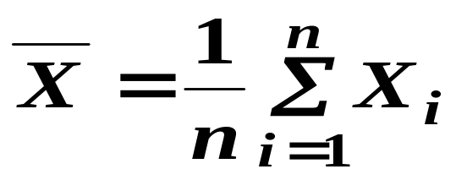
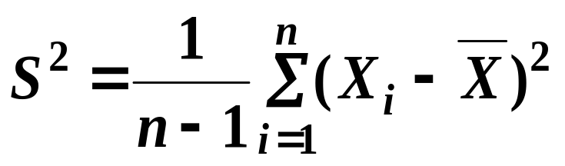
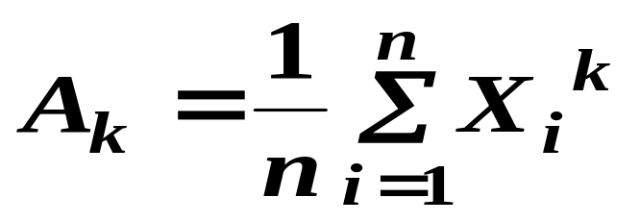
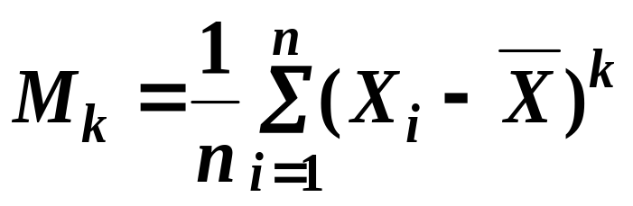
常见统计量：
样本均值： 样本方差：
样本 k 阶原点矩： 样本k阶中心矩：
统称样本矩

Slide 10
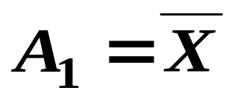
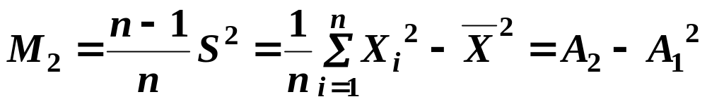


几个重要关系式：
, S², A_{k}, M_{k}
, s², a_{k}, m_{k}
统计量
统计值

Slide 11
思考 样本矩与总体矩 (即第四章中定义的矩) 的概念有什么区别？
样本矩 是 随机变量， 总体矩 是 数值

Slide 12

从 民 意 测 验 看 抽 样
1936年，Franklin Delano Rosevelt(罗斯福)与共和党的候选人－－Kansas州州长Alfred Landon(兰登)竞选总统。绝大多数观测家认为罗斯福会是获胜者，但《文学摘要》却预测兰登会以 57% : 43% 的优势获胜。
《摘要》自1916年以来的历届总统选举中都正确地预测出获胜的一方，但这次，罗斯福以 62% : 38% 的压倒优势取胜！ (不久，《文学摘要》就垮了)


Slide 13
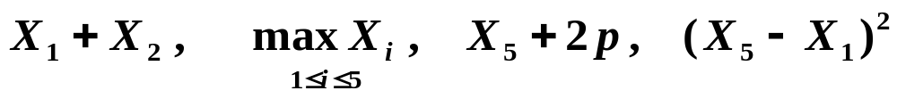

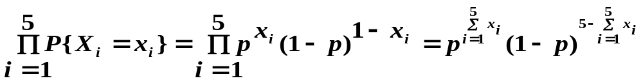

例6.1.1 设总体 X ~ B( 1 , p )，其中 p 是未知参数， ( X₁ , X₂ , … , X₅ ) 是来自 X 的简单随机样本，问：
(1) ( X₁ , X₂ , … , X₅ ) 的联合分布律
(2) 指出
哪些是统计量，为什么？
解: (1) 因
故 ( X₁ , X₂ , … , X₅ ) 的联合分布律为：
(2) 只有 不是统计量, p 是未知参数。


Slide 14
数 理 统 计 的 引 入
某厂生产的一批产品中次品率为 p 。从中抽取10件产品装箱。
概
率
1）没有次品的概率
2）平均有几件次品
3）为以 0.95的概率保证箱中有10件正品，箱中至少要装多少件产品。

Slide 15
数 理 统 计 的 引 入
所有这些问题的关键是 p 是已知的！
如何获取 p ?
这就是数理统计的任务了！
一个很自然的想法就是：
首先从这批产品中随机抽取几件产品进行检验。
其次利用概率论的知识处理实测数据。
统计推断常解决的问题：
1）如何估计次品率 p ?
参数估计问题
2）如果以 p <0.01为出厂的标准, 这批产品能否出厂？
假设检验问题


